Slide 1
第十章
曲线积分与曲面积分

Slide 2
第一节
曲线积分

Slide 3










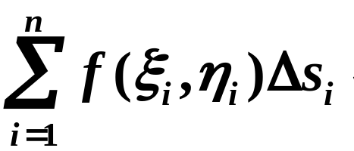

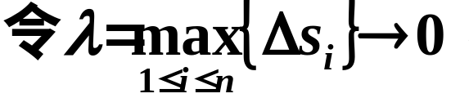






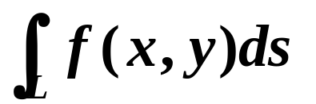
一、对弧长的曲线积分
1.定义
设函数 f (x,y)在xoy面上的光滑曲线弧L上有界，
A，B是曲线弧L 的两个端点，
在L上依次任意插入分点
将曲线弧L分成n个小弧段
在每一小
每一小弧段的长记作
弧段Δs_{i}上任取一点
作和式
如果上述和式的极限存在，
并且与L的分法及点P_{i} 的
的取法无关，
则称此极限值为函数 f (x,y)在曲线弧L上
对弧长的曲线积分，
记作

Slide 4
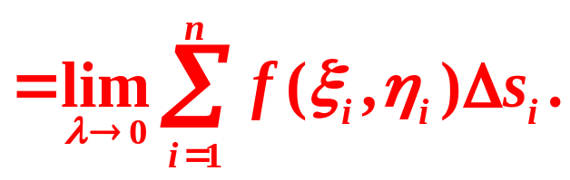
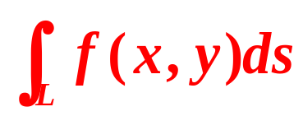
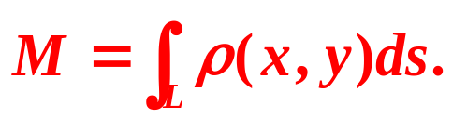
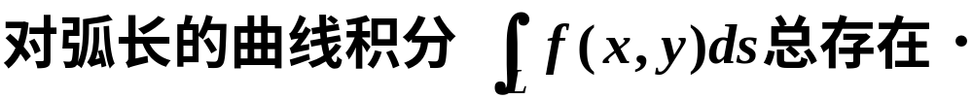

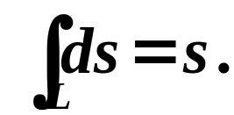

积分和式
即
积分弧段
被积函数
弧长元素
从而曲线形构件的质量

Slide 5
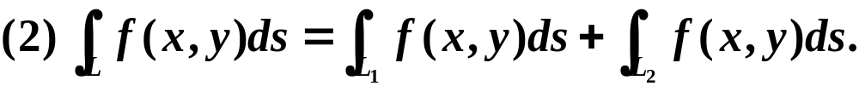

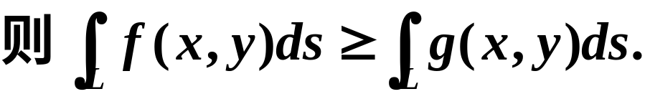

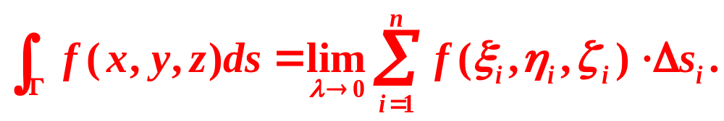
2.性质
前述有关对弧长的曲线积分的概念及性质等，
可以完全类似地推广到空间光滑曲线弧
即

Slide 6
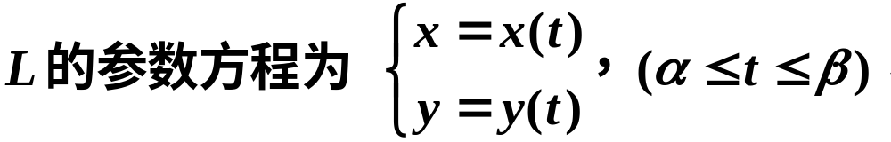

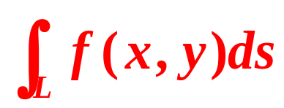
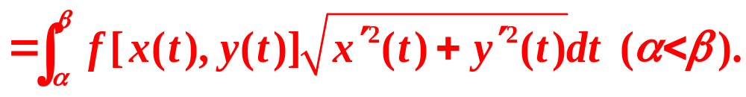

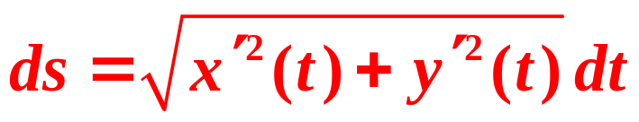
3.计算
定理
称为参数方程下的弧长元素．

Slide 7

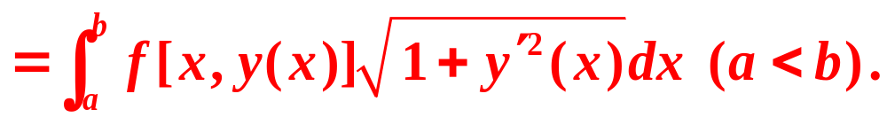
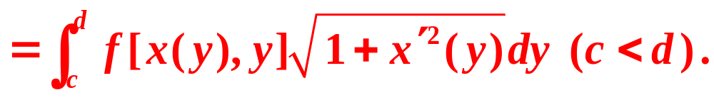
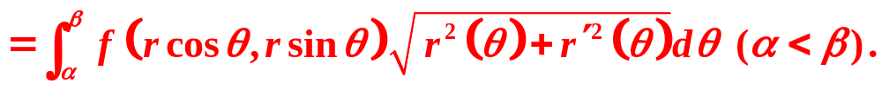

Slide 8
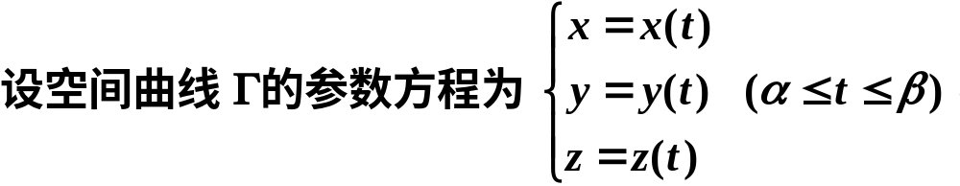
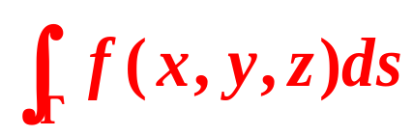
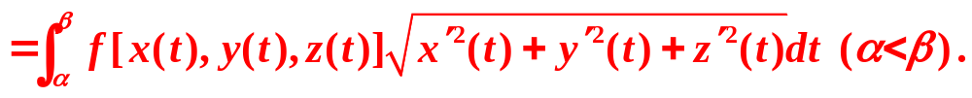
上述公式可推广到空间情形．

Slide 9
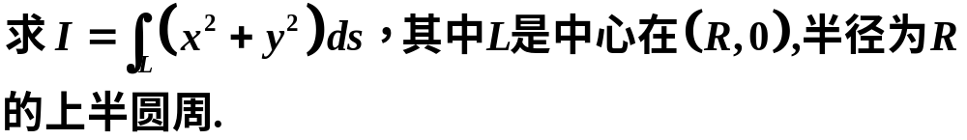
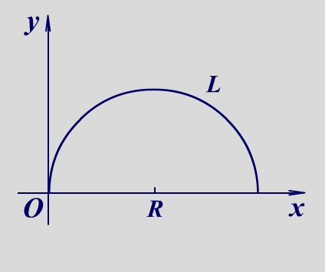


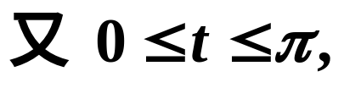
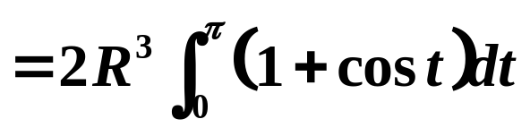
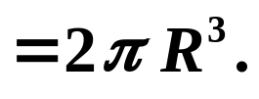
例1
解法一

Slide 10



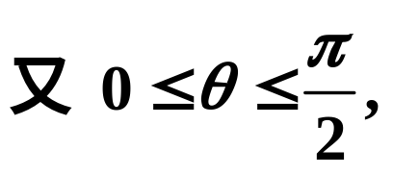
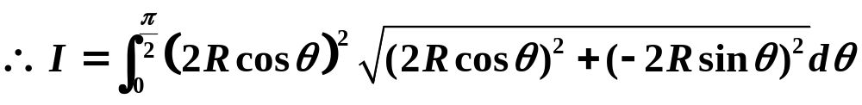
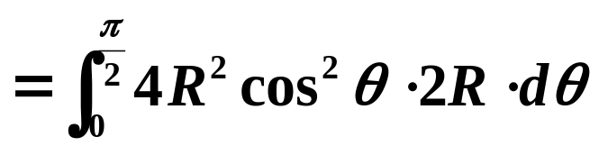
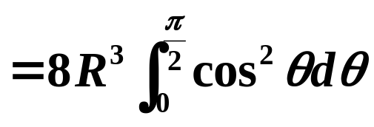
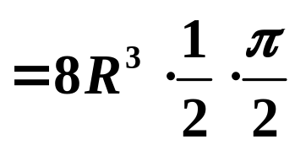
例1
解法二

Slide 11
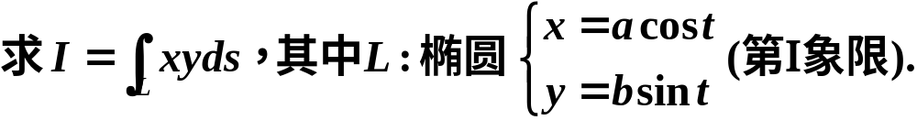




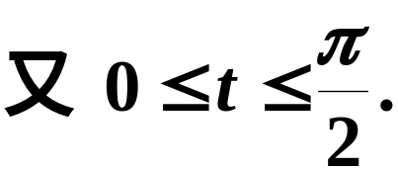

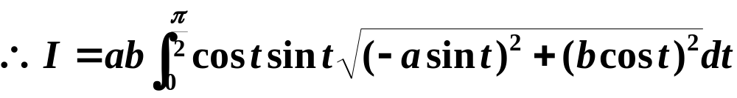


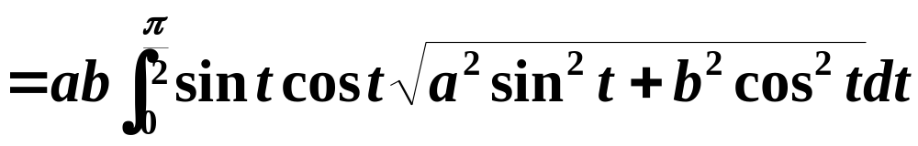
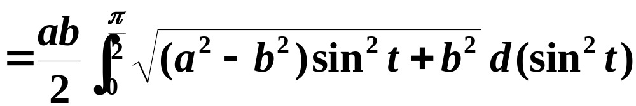
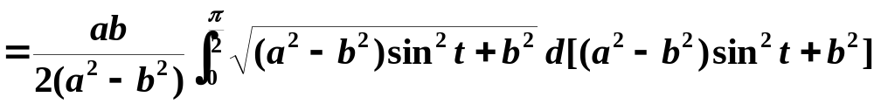
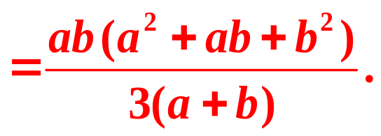
例2
解

Slide 12
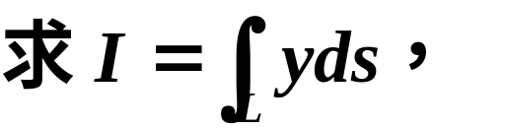
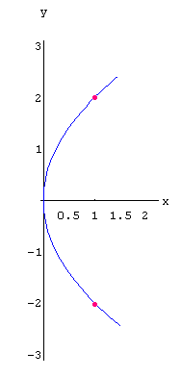

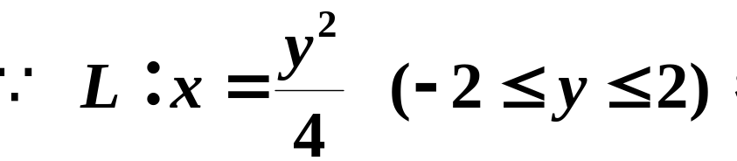
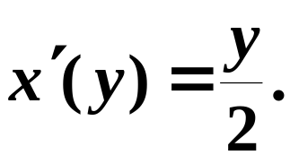
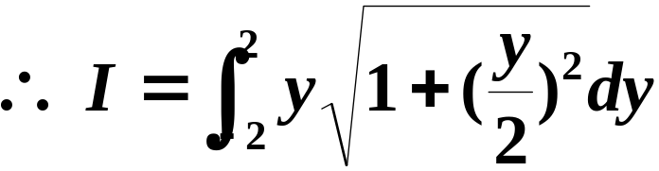

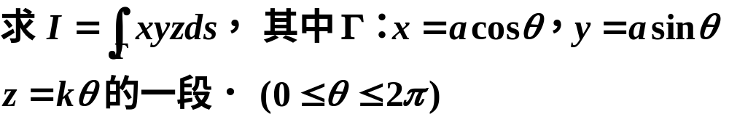
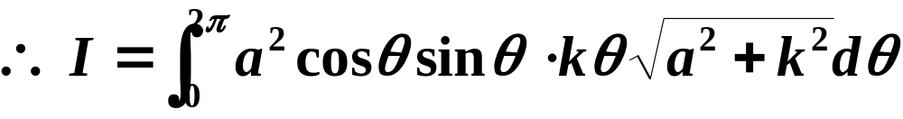
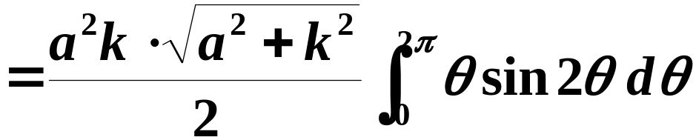
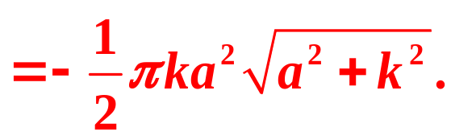
例3
解
例4
解

Slide 13






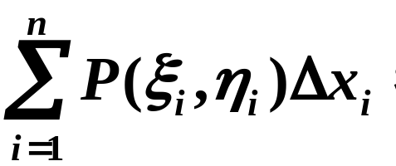
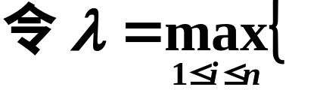


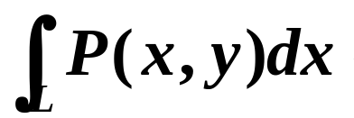
二、对坐标的曲线积分
1.定义
设L 为xoy 面上从点A到B的有向光滑曲线弧，
函数 P(x,y)， Q(x,y)在L上有界．
在L上依次任意插入分点
任取点
作和式
如果上述和式的极限存在，
并且与L 的分法及点
的取法无关，
则称此极限值为函数 P(x,y)在有向曲线弧
L上对坐标x的曲线积分，
记作

Slide 14





即
同理可定义
Q(x,y)在L上对坐标y的曲线积分．
实际问题中经常出现的是

Slide 15

2. 性质
即 对坐标的曲线积分与曲线的方向有关．
上述有关对坐标的曲线积分的概念及性质可以
推广到空间情形.

Slide 16








Slide 17







3. 计算
定理
注意

Slide 18



特殊情形

Slide 19




前述公式可推广到空间情形

Slide 20




















例5
解法1
故

Slide 21








例5
解法2
故

Slide 22














例6
解
注意：起终点相同，积分路径不同，积分结果不同．

Slide 23















例7
解
注意：起终点相同，积分路径不同， 积分结果相同．

Slide 24










例8
解
直线AB 的方程为
其参数方程为

Slide 25
作 业
P184 A: 2(3)(4)(9), 3, 4

